Slide 1
DITADURA MILITAR:
UM DIA QUE DUROU 21 ANOS

Slide 2
DITADURA MILITAR
COMO ACONTECEU?
O QUE A CENSURA?
PORQUE ACONTECEU?
EM QUE ANO ACONTECEU?
COMO FUNCIONAVA?
COMO AS PESSOAS VIVIAM?
E DEPOIS DA DITADURA?
O QUE ACONTECEU ANTES DA DITADURA?
O QUE A DITADURA TEM HAVER COM O QUE ESTAMOS VIVENDO?

Slide 3
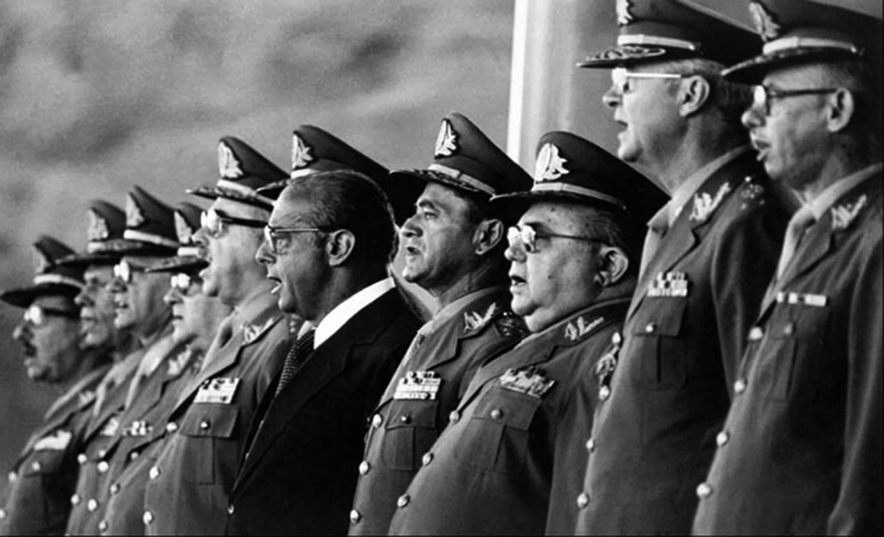
O QUE É UMA DITADURA MILITAR?
Ditadura militar é uma forma de governo cujos poderes políticos são controlados por militares. O significado de ditadura se refere a qualquer regime de governo em que todos os poderes estão sob autoridade de um indivíduo ou de um grupo. No caso de uma ditadura formada por militares, estes chegam ao poder quase sempre através de um golpe de Estado.

Slide 4
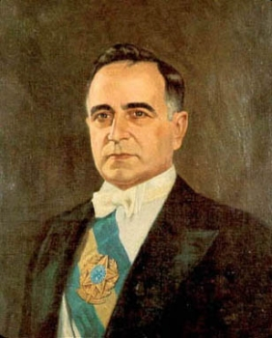
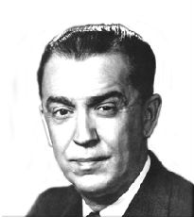
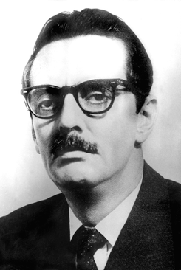
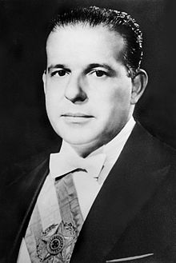
DITADURA MILITAR
ANTES DA DITADURA MILITAR
Getúlio Vargas
Juscelino Kubitschek
Jânio Quadros
João Goulart
-Reformas de Base
-Comunismo

Slide 5
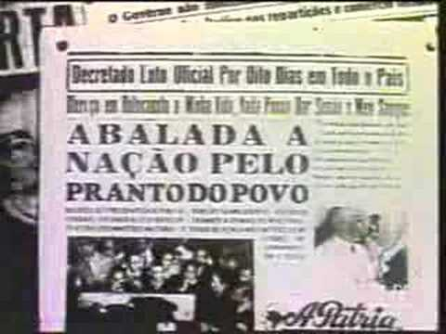
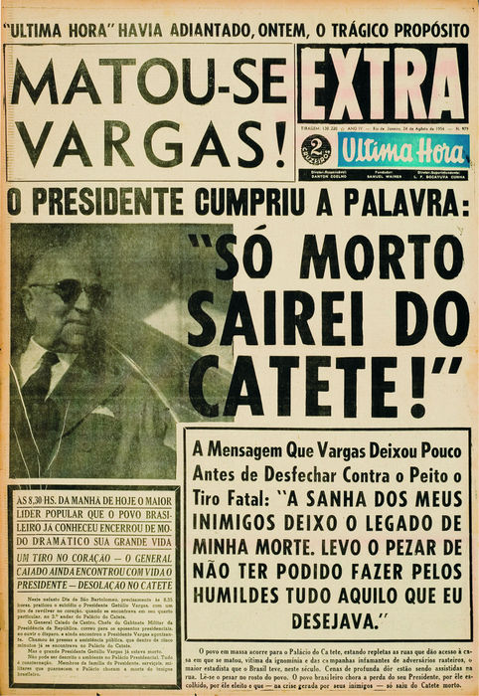
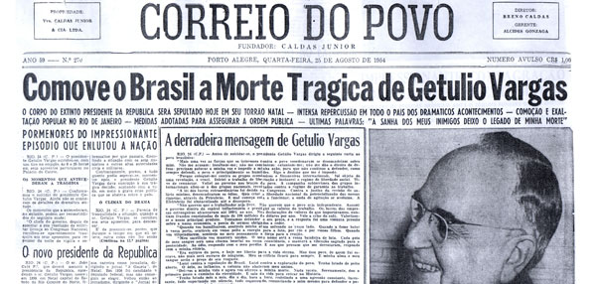

Slide 6
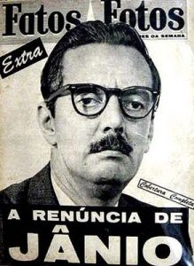

Slide 7
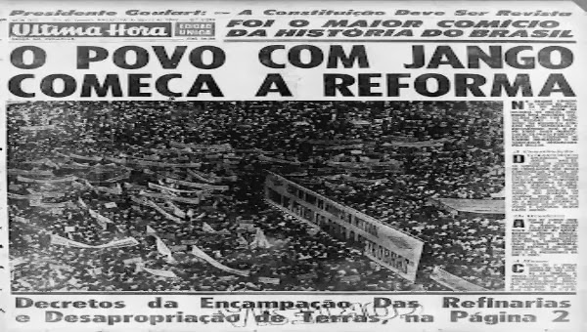
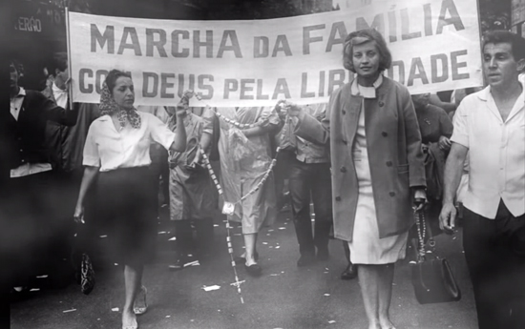
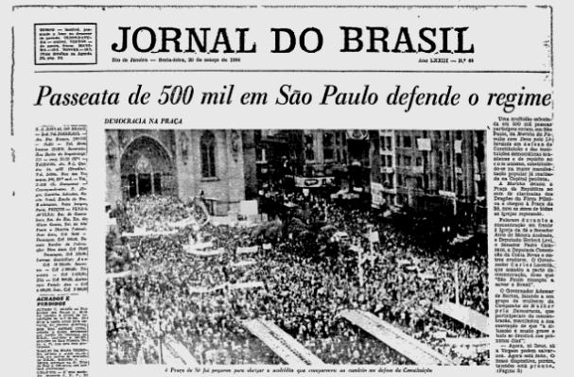
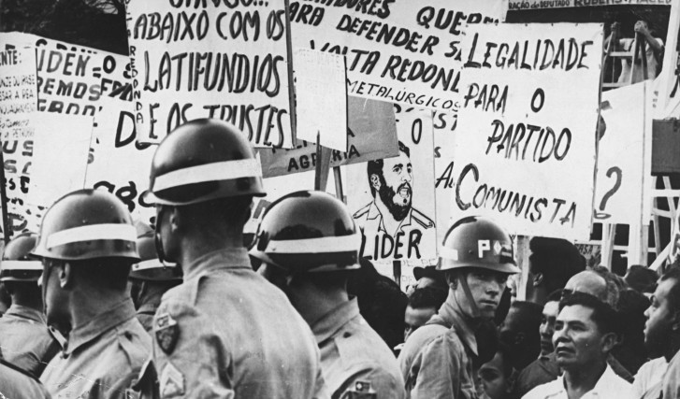

Slide 8
DITADURA MILITAR
O GOLPE

Slide 9
DITADURA MILITAR
LISTA DOS MILITARES QUE GOVERNARAM O BRASIL

Slide 10
DITADURA MILITAR
ECONOMIA ANTES DA DITADURA MILITAR

Slide 11
DITADURA MILITAR
ECONOMIA DEPOIS DA DITADURA MILITAR

Slide 12
DITADURA MILITAR
UFANISMO

Slide 13
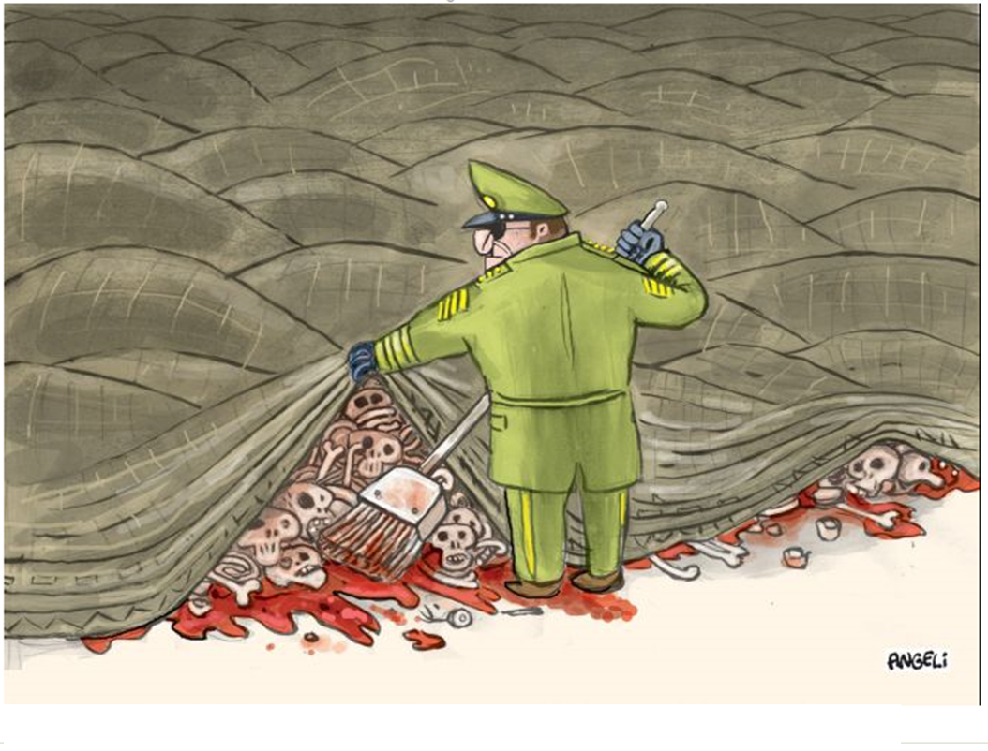
DITADURA MILITAR
VIVER NA DITADURA MILITAR
Sociedade
Trabalhadores
Índios
Estudantes
Políticos
A Paraíba na Ditadura Militar
O Nordeste
Jornalistas
Artistas

Slide 14
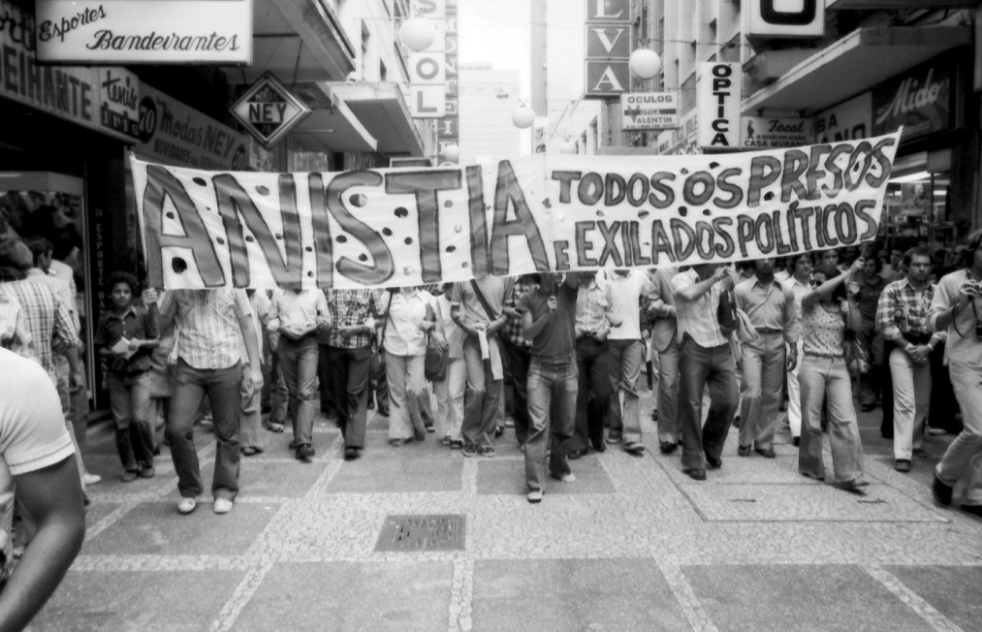
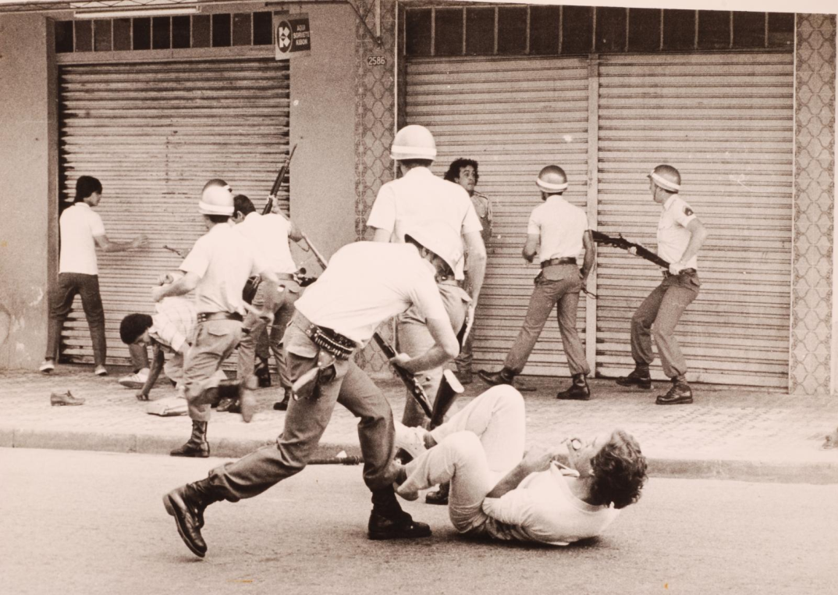
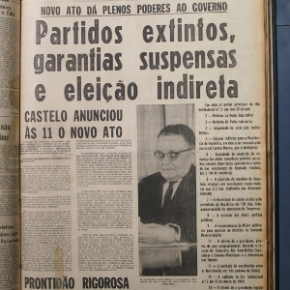
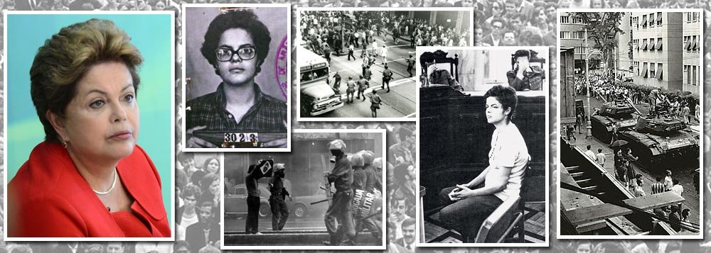

Slide 15
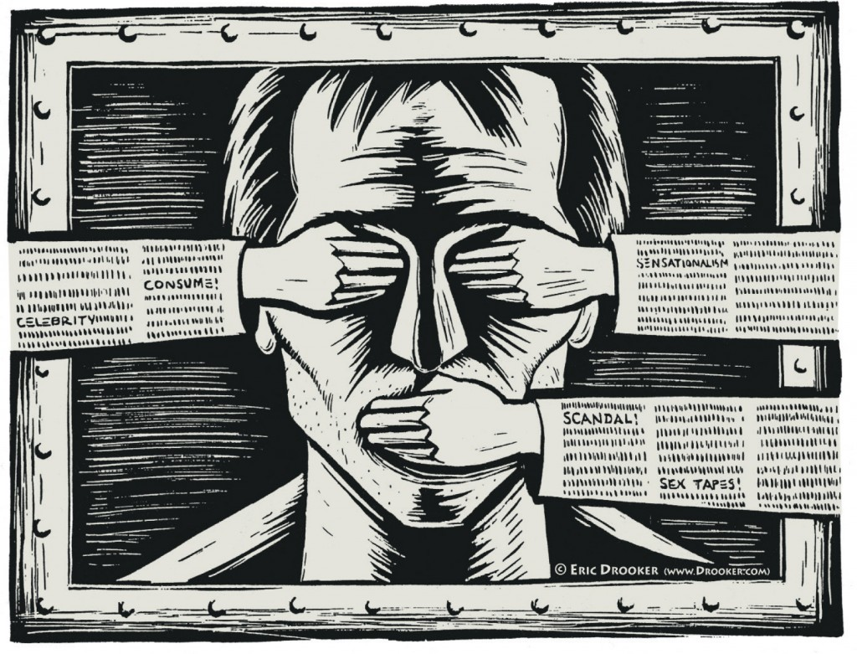
DITADURA MILITAR
CENSURA
Música
Televisão
Rádio
Jornal
Tortura
Morte

Slide 16
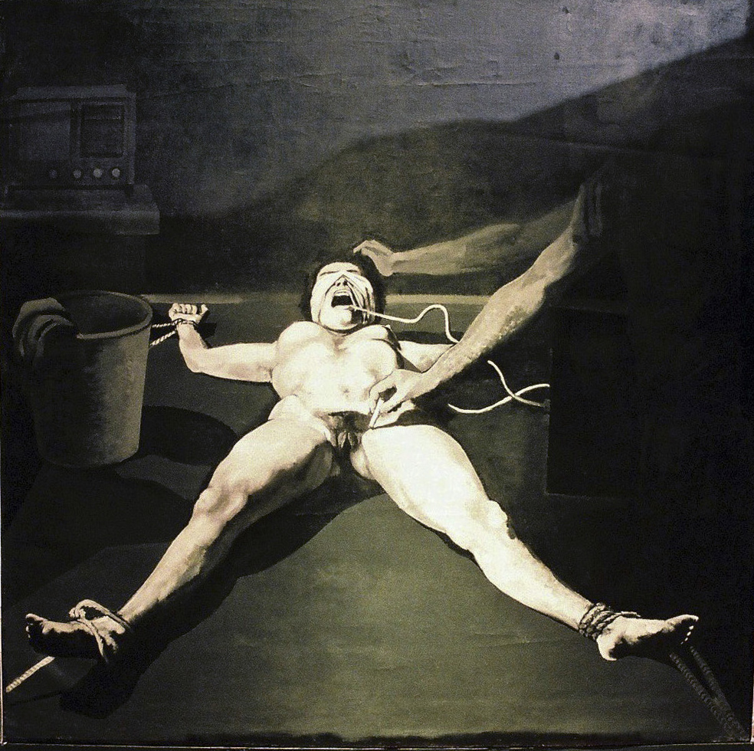

Slide 17
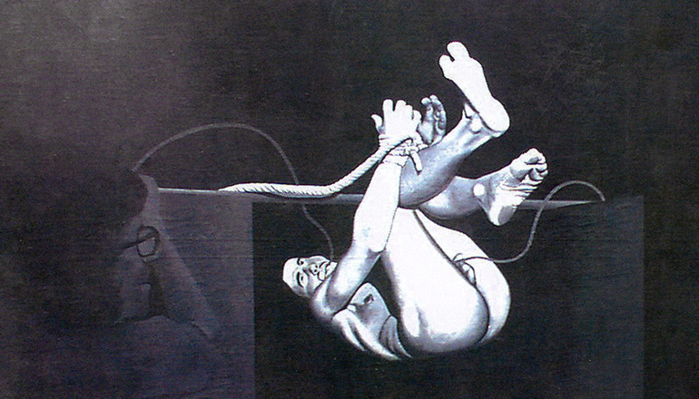

Slide 18
